Slide 1
এই স্লাইডটি সম্মানিত শিক্ষকবৃন্দের জন্য।
তাই স্লাইডটি হাইড অবস্থায় অছে।
F5 চেপে উপস্থাপন শুরু করা যেতে পারে । তাহলে Hide slide show করবে না ।
হবে ।
পাঠটি শ্রেণিকক্ষে উপস্থাপনের প্রয়োজনীয় পরামর্শ ও দিক-নির্দেশনা Slide Note এ দেয়া আছে। উপস্থাপনের পূর্বে সম্মানিত শিক্ষকগণ 'স্লাইড-নোটগুলো' দেখে নিবেন এবং প্রয়োজনে নিজের মত করে ছবি, ভিডিও, প্রশ্ন সংযোজন বিয়োজন করতে পারেন।

Slide 2
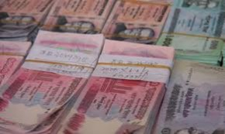
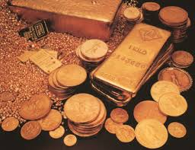
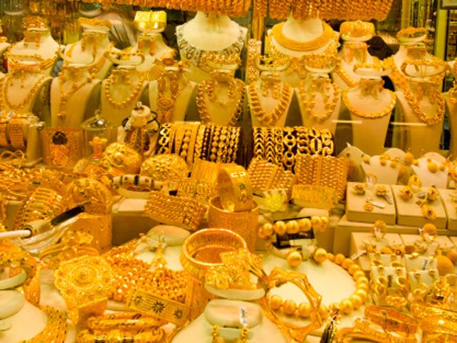
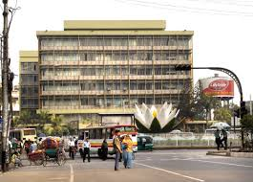
স্বা
গ
ত
ম

Slide 3
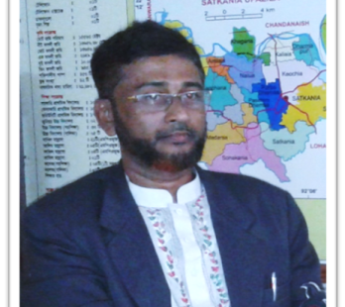

পরিচিতি
মোঃ রফিকুল ইসলাম
সিনিয়র শিক্ষক
জনার কেঁওচিয়া আদর্শ উচ্চ বিদ্যালয়
সাতকানিয়া,চট্টগ্রাম।
মোবাইল-০১৮১৭-৭১৫৬৭৭ /০১৯৯১৯-৪৭৪০২
Email- rafiquljkahs@gmail.com
সময়ঃ- ৫০ মিঃ

Slide 4
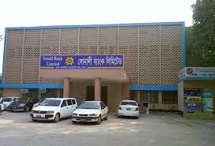
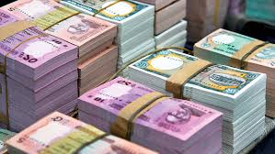
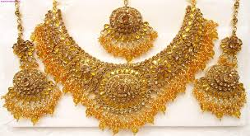
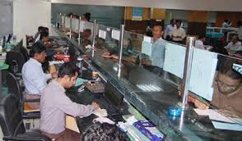
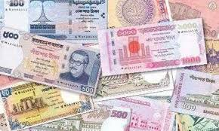
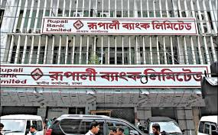
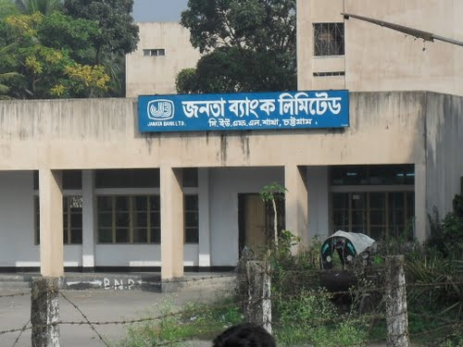
নিচের ছবিগুলি দেখ এবং চিন্তা করে বল
উক্ত ব্যাংক সমুহের কাজ কী ?
সোনালী ব্যাংক
বাংলাদেশ ব্যাংক
মানুষের আমানত গ্রহণ ও সংরক্ষণ করা
রুপালী ব্যাংক
জনতা ব্যাংক

Slide 5

আজকের পাঠ
‘আমানত’
অধ্যায় - ০৪
পাঠ - 0৬
পৃষ্ঠা - 1২0-১২১
Notes:
পাঠ শিরুণাম শিক্ষার্থীরা নিজ নিজ খাতায় লিখবেন ।

Slide 6
শিখনফল
এই পাঠ শেষে শিক্ষার্থীরা…
আমানত ও খিয়ানতের পরিচিতি বলতে পারবে।
আমানত এর রক্ষার গুরুত্ব বর্ণনা করতে পারবে।
আমানত এর ক্ষেত্র সমুহ বিশ্লেষণ করতে পারবে।
Notes:
শিক্ষার্থীরা মনোযোগ সহকারে শিখনফল শুনবেন ।

Slide 7
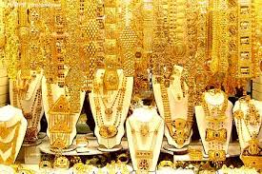
আমানতের পরিচিতি
আমানত শব্দের অর্থ গচ্ছিত রাখা, নিরাপদ রাখা ।
পরিভাষায়- কারও নিকট কোন অর্থ-সম্পদ, কথা গচ্ছিত রাখাকে আমানত বলা হয় ।
যিনি আমানত রক্ষা করেন তাকে আমিন বা আমানতদার বলা হয় ।
Notes:
আমানতের পরিচিতি বিষয়ে শিক্ষক আরও নিজের মত ব্যাখ্যা করতেপারেন ।

Slide 8
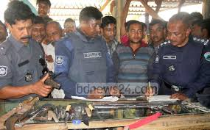
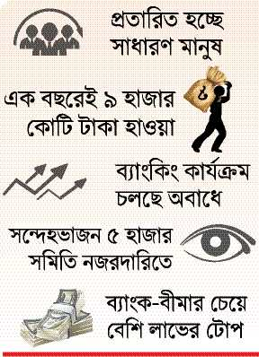
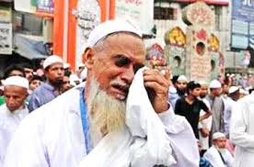
খিয়ানতের পরিচিতি
খিয়ানত শব্দের অর্থ আত্মসাৎ করা ক্ষতি সাধন করা,ভঙ্গ করা ।
পরিভাষায় - আমানতকৃত দ্রব্য বা বিষয় যথাযথভাবে প্রকৃত মালিকের নিকট ফিরিয়ে না দিয়ে আত্মসাৎ করাকে খিয়ানত বলাহয় ।
যিনি খিয়ানত করেন তাকে ‘খায়িন’ বলাহয় ।
Notes:
খিয়ানতের পরিচিতি আলোচনায় খিয়ানতের ক্ষতিক্ষর দিকগুলো শিক্ষার্থীদেরকে সংক্ষেপে তুলে ধরবেন ।

Slide 9

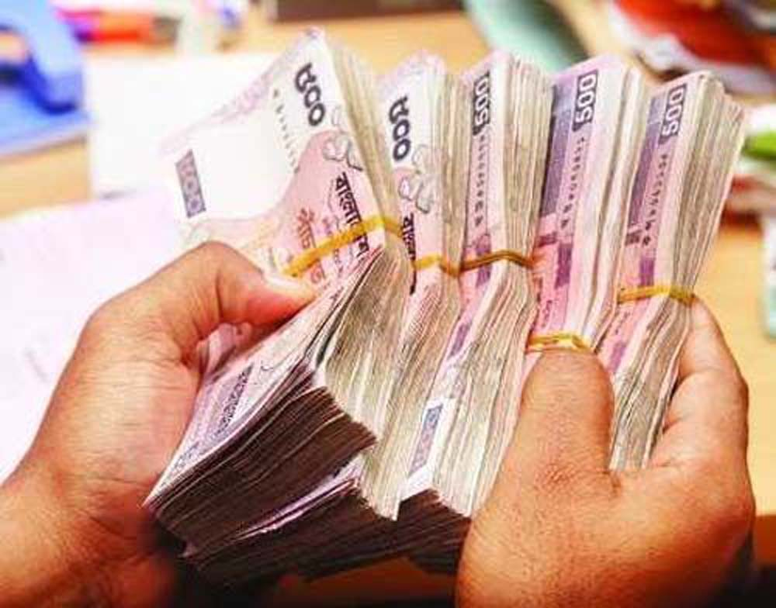
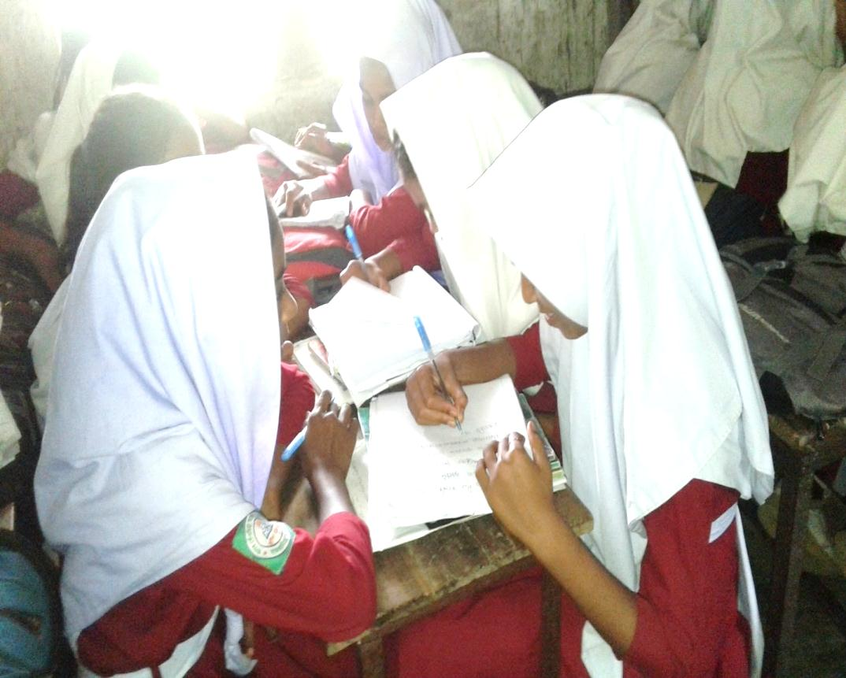
একক কাজ
আমানত ও খিয়ানতের সংজ্ঞা লিখ ।
Notes:
একক কাজে সময় ৪/৫ মিঃ দেয়া যেতে পারে । কাজ শিক্ষক নিজে তদারকী করবেন ।

Slide 10


আমানত রক্ষার গুরুত্ব
আখলাকে হামিদার গুরুত্বপূর্ণ দিক ।
আল্লাহতায়ালার নির্দেশ ।
আল্লাহ তায়ালা বলেছেন-’নিশ্চয় আল্লাহতায়ালা তোমাদের আদেশ দিচ্ছেন আমানত সমূহ তার মালিকের নিকট প্রত্যার্পণ করতে’ । (সূরা আন নিসা-৫৮)
Notes:
পয়েন্টদ্বয় ও কুরআনের আয়াতটি সংক্ষেপে ব্যাখ্যা করবেন ।

Slide 11

আমানত এর রক্ষার গুরুত্ব
ইমানের অংশ ।
রাসুল (সাঃ) বলেছেন- ‘যার আমানতদারি নেই তার ইমান নেই’ । (মুসনাদে আহমাদ)
মুনাফিকের নামান্তর ।
মহান আল্লাহতায়ালা বলেন- ‘নিশ্চয় মুনাফিকের স্থান জাহান্নামের নিন্মস্তরে’ । (সূরা আল বাকারা)
আল্লাহ তায়ালা তার প্রতি অসন্তুষ্ট ।
মহান আল্লাহতায়ালা বলেন- ‘নিশ্চয়ই আল্লাহ তায়ালা খিয়ানতকারীকে ভালবাসেননা’ । (সূরা আল আনফাল -৫৮)
Notes:
পয়েন্ট ও স্লাইডে উল্লেখিত কুরআন হাদিসের অর্থ শিক্ষক ব্যাখ্যা করবেন ।

Slide 12
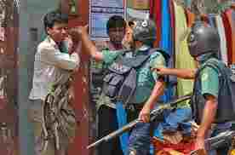
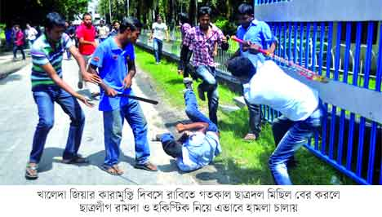

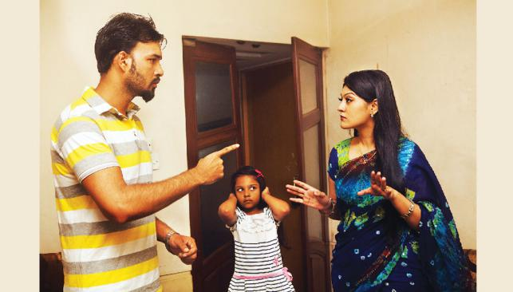
আমানত এর রক্ষার গুরুত্ব
খিয়ানত পার্থিব জীবনে বিপর্যয় ডেকে আনে ।
রাসুল (সাঃ) বলেছেন- ‘আমানত দারি স্বচ্ছলতা ও খিয়ানত দারিদ্র্য ডেকে আনে’ । (মুসনাদে শিহাব আল-কাযায়ি)
খিয়ানতকারী মানুষের আস্থা ও বিশ্বাস ভঙ্গ করে ।
Notes:
বিপর্যয় , মানুষের আস্থা ও বিশ্বাস ভঙ্গের বিষয়ে শিক্ষক ব্যাখ্যা দিবেন ,

Slide 13
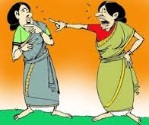
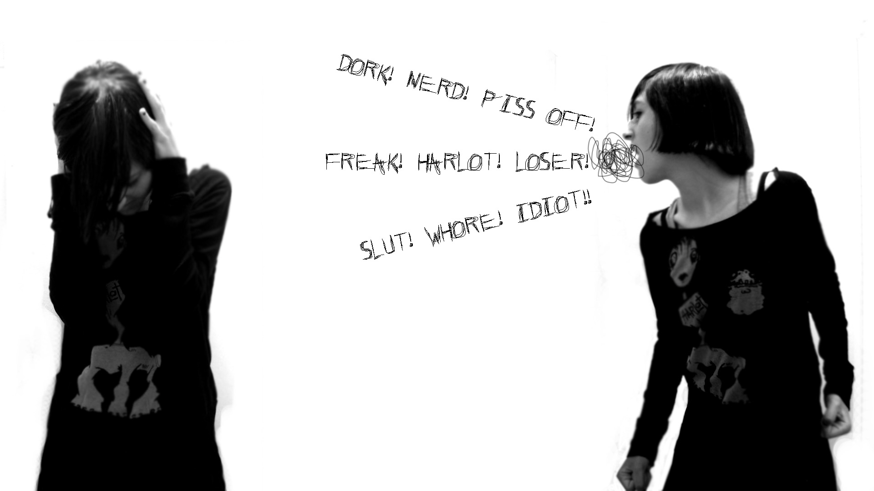
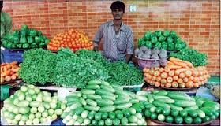
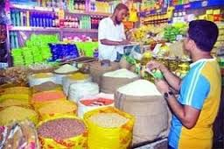
আমানত এর রক্ষার গুরুত্ব
লোকেরা তাকে ঘৃণা করে ।
ব্যবসা বাণিজ্যে ,লেনদেনে আগ্রহী হয়না ।
Notes:
শিক্ষক পয়েন্ট দুটি ব্যাখ্যা করবেন ।

Slide 14
আমানতের ক্ষেত্র সমুহ
আমানতের ক্ষেত্র ব্যাপক । শুধু ধনসম্পদই আমানত নয়, বরং কথা,কাজ,মান -সম্মান, আমানত হতে পারে ।
মহানবী (সাঃ) বলেছেন- ‘যখন কোনো লোক কথা বলে প্রস্থান করে ,তখন সে কথা ও এক প্রকার আমানত স্বরূপ’ । (আবু দাউদ)
মানুষের পারিবারিক , সামাজিক, রাজনৈতিক ,জাতীয় , আন্তর্জাতিক, দায়িত্ব আমানত হিসেবে গণ্য । যেমন---
Notes:
আমানতের ক্ষেত্র বলতে কী বুঝায় তা বলবেন ।

Slide 15
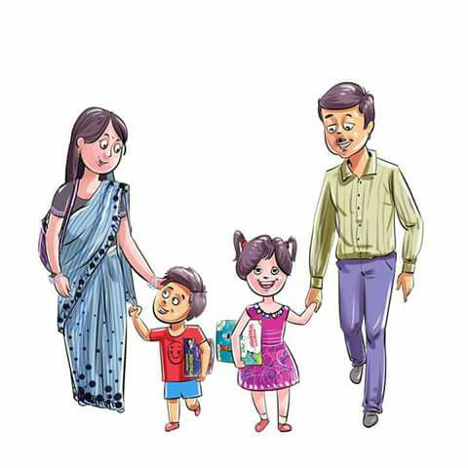
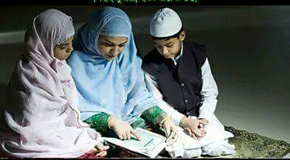
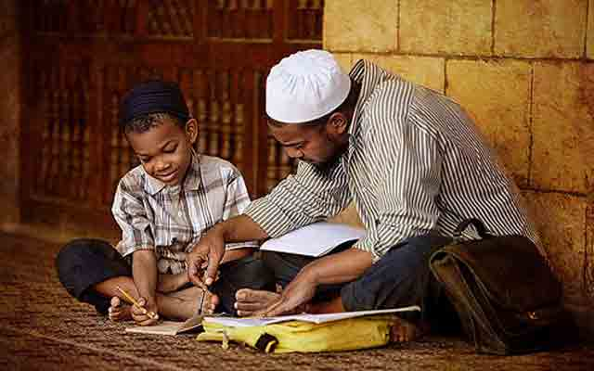
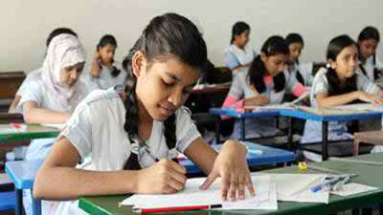

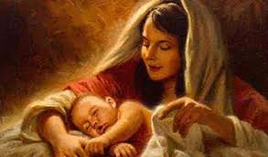
আমানতের ক্ষেত্র -১
মাতা পিতার নিকট সন্তান আমানত
আর তা হলো--
তাদেরকে সুশিক্ষা দিয়ে বড় করে তোলা
তাদেরকে সূষ্টুভাবে লালন পালন করা
Notes:
পয়েন্টগুলো সংক্ষেপে ব্যাখ্যা করবেন ।

Slide 16
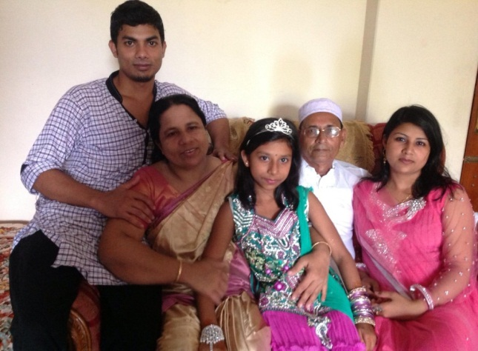
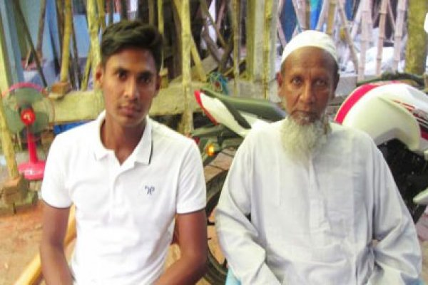
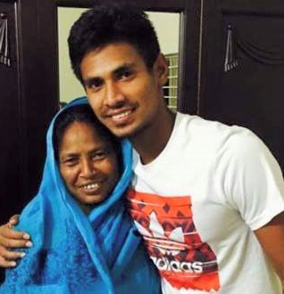
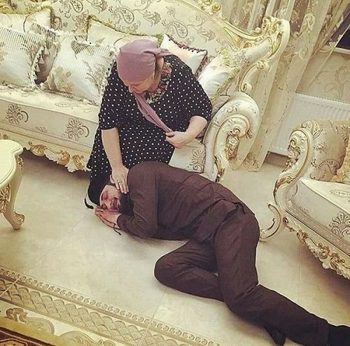
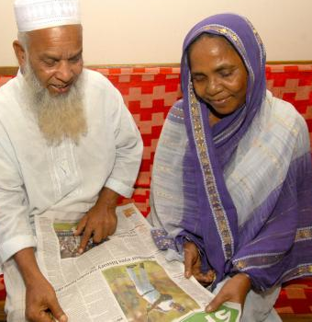
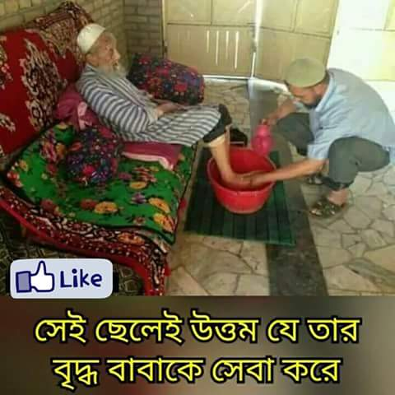
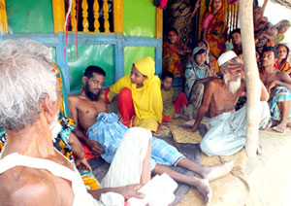
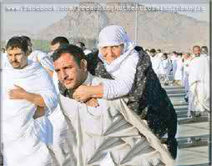
আমানতের ক্ষেত্র -২
সন্তানের নিকট পিতামাতা আমানত
আর তা হলো--
পিতামাতার আনুগত্য করা
তাদেরকে সেবাকরা
Notes:
পয়েন্টগুলো সংক্ষেপে ব্যাখ্যা করবেন ।

Slide 17
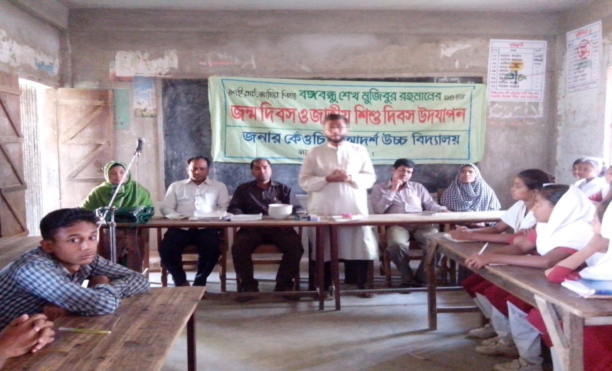
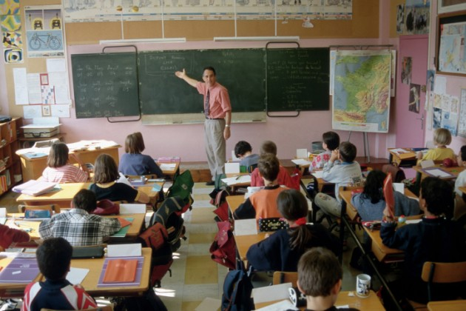
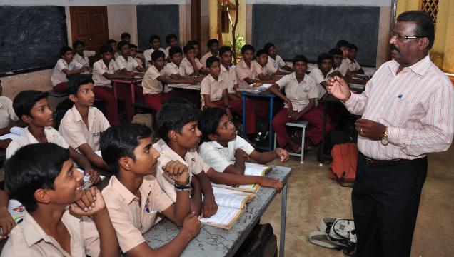
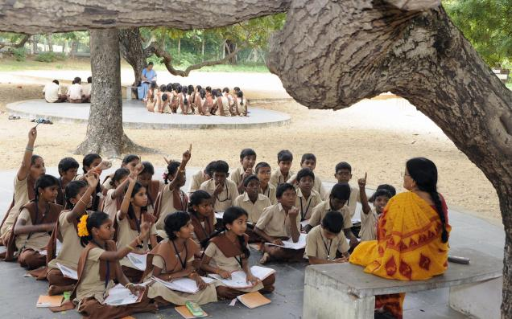
আমানতের ক্ষেত্র - ৩
শিক্ষকের নিকট ছাত্র-ছাত্রী আমানত
আর তা হলো--
তাদেরকে ভাল ফলাফলের যোগ্য করে গড়েতোলা
তাদেরকে সূশিক্ষা দেওয়া
Notes:
পয়েন্টগুলো সংক্ষেপে ব্যাখ্যা করবেন ।

Slide 18
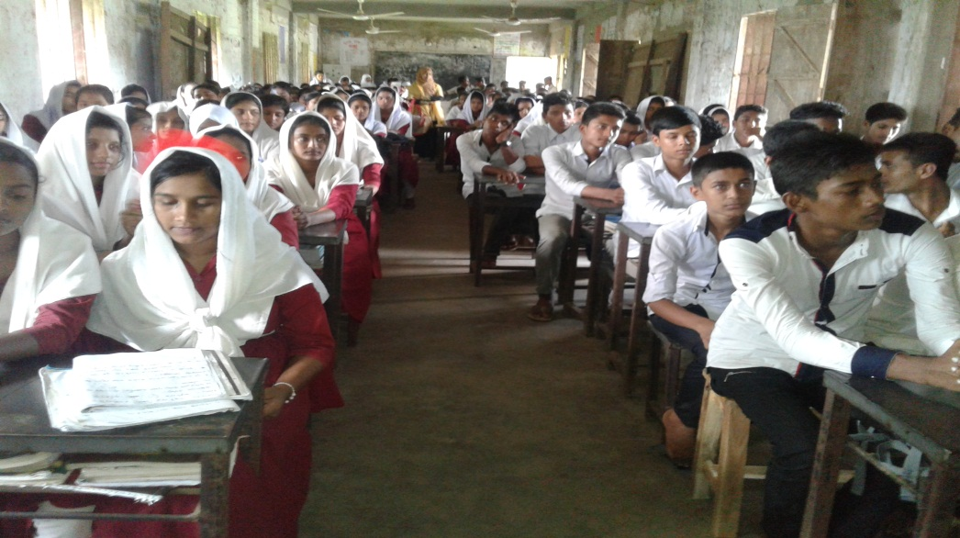
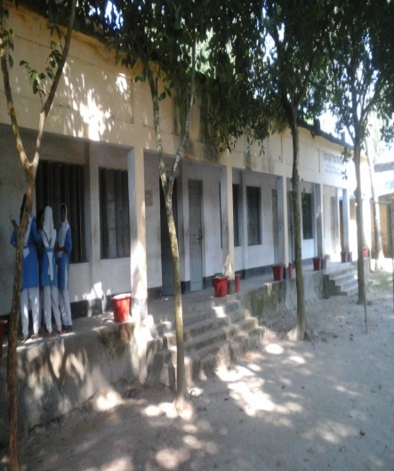
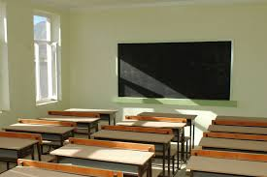

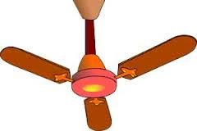

আমানতের ক্ষেত্র - ৪
ছাত্র-ছাত্রীর নিকট আমানত
আর তা হলো--
দেয়ালে না লিখা
বিদ্যালয়ের অবকাঠামো, আসবাবপত্র সহ যাবতীয় সামগ্রী রক্ষণাবেক্ষণ করা
Notes:
পয়েন্টগুলো সংক্ষেপে ব্যাখ্যা করবেন ।

Slide 19
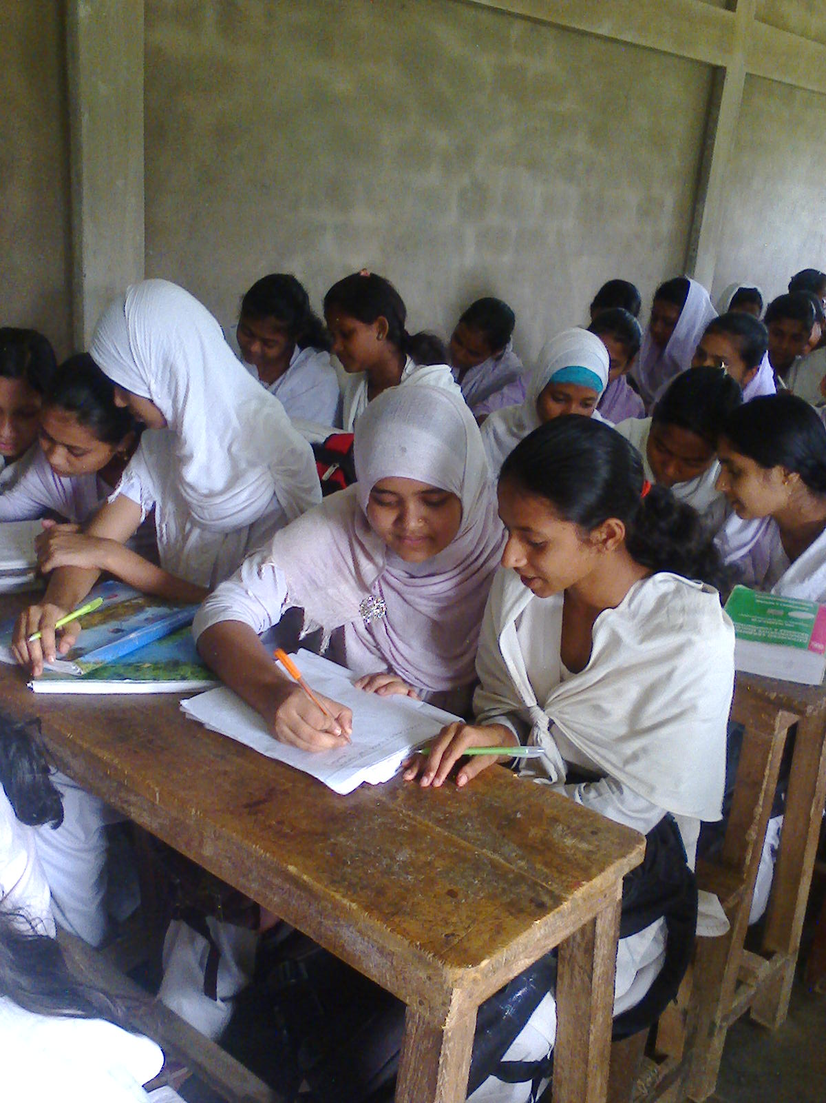
জোড়ায় কাজ
বিদ্যালয়ের আমানত সমুহ কী কী লিখ ।
Notes:
জোড়ায় কাজে সময় ৪/৫ মিঃ দেয়া যেতে পারে । কাজ শিক্ষক নিজে তদারকী করবেন ।

Slide 20
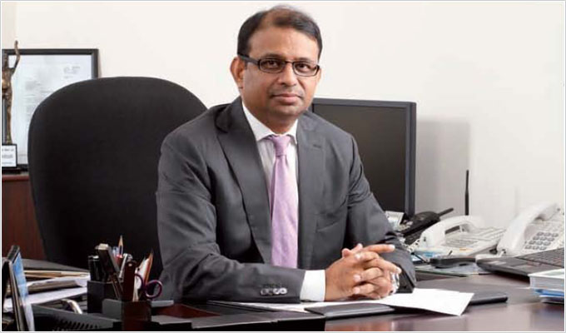
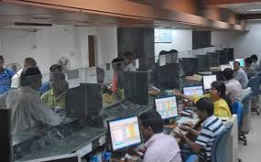
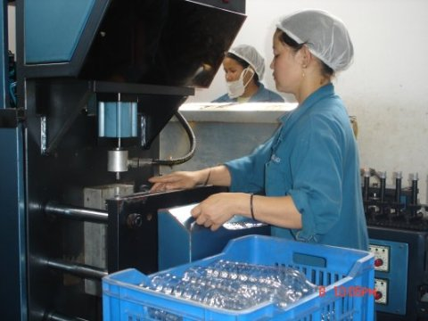


আমানতের ক্ষেত্র - ৫
কোন প্রতিষ্ঠানের কর্মকর্তা কর্মচারীদের নিকট ঐ প্রতিষ্ঠান আমানত স্বরুপ
আর তা হলো--
অর্পিত দায়িত্ব যথাযথভাবে পালন ও তা রক্ষণাবেক্ষণ করা তাদের কর্তব্য
Notes:
পয়েন্টগুলো সংক্ষেপে ব্যাখ্যা করবেন ।

Slide 21




আমানতের ক্ষেত্র - ৬
সরকারের নিকট রাষ্ট্রের সকল সম্পদ আমানত স্বরুপ
আর তা হলো--
বাংলাদেশ ব্যাংক
রাষ্ট্রীয় সম্পদের সূষ্ঠ ব্যবহার এবং জনগণের অধিকার আদায়ে সচেতন থাকা
Notes:
পয়েন্টগুলো সংক্ষেপে ব্যাখ্যা করবেন ।

Slide 22







আমানতের ক্ষেত্র - ৭
জনগণের নিকট রাষ্ট্র আমানত স্বরুপ
আর তা হলো--
রাষ্ট্রীয় আইন মান্য করা
রাষ্ট্রের স্বাধীনতা রক্ষা
জাতীয় উন্নয়ন এবং রাষ্ট্রীয় সম্পদ রক্ষা করা
Notes:
পয়েন্টগুলো সংক্ষেপে ব্যাখ্যা করবেন ।

Slide 23


দলীয় কাজ
গ্রুপঃ জবা
সরকার ও জনগণের আমানত সমুহ লিখ।
গ্রুপঃ গোলাপ
আমানত এর ক্ষেত্র সমুহের তালিকা কর ।
Notes:
দলীয় কাজে সময় ৮/১০মিঃ সময় দেয়া যেতে পারে । কাজ শিক্ষক নিজে তদারকী করবেন এবং তাদের স্বক্রিয়তা যাচাই করবেন ।

Slide 24
মূল্যায়ন
আমানতের বিপরিত কী ?
আমানতের খিয়ানতকারীকে কী বলে ?
শিক্ষার্থীর আমানত সমুহ কী কী ?
খিয়ানতের পরিণতি সমুহ বল ?
আমাদের রাষ্ট্রীয় আমানত সমুহ কী কী ?
ব্যবসা-বাণিজ্যে আমানত বলতে কী বুঝায় ?

Slide 25

বাড়ির কাজ
আমানত এর রক্ষার গুরুত্ব কুরআান ও হাদিসের আলোকে বর্ণনা কর।
Notes:
বাড়ির কাজ শিক্ষার্থীদেরকে নিজ নিজ খাতায় লিখতে বলবেন ।

Slide 26



সকল শিক্ষার্থীকে
ধন্যবাদ

